Slide 1
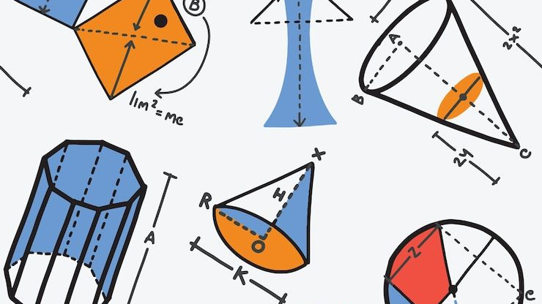
Tarea 1
Carlos Pulido Rosas
Maestría en Ciencia de los Datos
Métodos Matemáticos para el Análisis de Datos
Vectores, Escalares y Matrices

Slide 2
Introducción
En las matemáticas y en la ciencia de datos existen tres conceptos fundamentales para representar y manipular información: escalares, vectores y matrices.
Los escalares describen magnitudes simples como el tiempo, la masa o la temperatura.
Los vectores permiten representar magnitudes que además de tamaño tienen dirección, como la velocidad o la fuerza.
Las matrices organizan datos en forma de tablas y sirven para realizar operaciones más complejas, como resolver sistemas de ecuaciones o transformar espacios.
El estudio de estos elementos es esencial porque constituyen la base de múltiples aplicaciones en física, ingeniería, estadística, programación y en la ciencia de datos moderna.

Slide 3
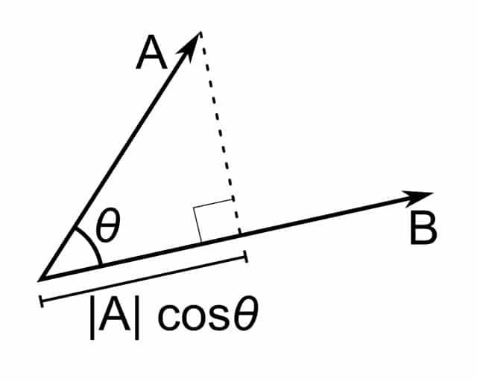
Escalares
Definición: Un escalar es simplemente un número, una cantidad sin dirección, solo magnitud.
Ejemplos: Temperatura (25 °C), Masa (85 kg), Tiempo, Energia etc.
Usos / Aplicaciones:
Permiten medir magnitudes físicas simples (ej. masa, temperatura).
Son la base para otras operaciones matemáticas; multiplicaciones de escalares con vectores/matrices.
En programación y estadística, valores escalares se usan para parámetros, constantes y mediciones sencillas.
Representación grafica de escalar

Slide 4
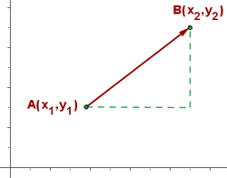
Vectores
Definición: Un vector es una lista ordenada de números, tiene magnitud y dirección.
Ejemplos:
En física: velocidad con dirección, fuerza con dirección.
En geometría: vector que va del punto A al punto B.
Usos / Aplicaciones:
Física: representación de fuerzas, desplazamientos, velocidad, aceleración.
Gráficos por computadora: para mover objetos, para calcular direcciones de iluminación, etc.
Algebra Lineal, optimización, machine learning: vectores de características.
En ingeniería: representar tensiones, campos, etc.
Representación grafica de un vector

Slide 5
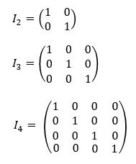
Matrices
Definición: Una matriz es un arreglo bidimensional de números, con filas y columnas.
Usos / Aplicaciones:
Resolver sistemas de ecuaciones lineales en ingeniería, física y economía.
Transformaciones geométricas (rotaciones, escalado, reflexiones)
En gráficos por computadora: representar transformaciones, mover coordenadas.
En ciencias de datos / machine learning: datos organizados como matrices (por ejemplo matriz de características), operaciones de PCA, redes neuronales.
En economía y estadística: varianzas/covarianzas, modelos lineales, etc.
Operaciones Básicas:
Suma y resta de matrices (solo si tienen las mismas dimensiones): elemento a elemento.
Multiplicación por un escalar: multiplicar cada elemento por ese escalar.
Multiplicación de matrices: más compleja, se combinan filas con columnas.
Determinante, matriz inversa (cuando aplicable), traspuesta.
Representación grafica de matrices

Slide 6
Conclusión
Los escalares, vectores y matrices son elementos fundamentales en las matemáticas aplicadas.
Los escalares permiten medir magnitudes simples.
Los vectores añaden dirección a esas magnitudes.
Las matrices organizan y transforman información en múltiples dimensiones.
Gracias a estos conceptos podemos modelar fenómenos físicos, resolver problemas de ingeniería y procesar grandes volúmenes de datos en la ciencia moderna. En conjunto, forman la base sobre la cual se construyen áreas avanzadas como la computación, la estadística y la ciencia de datos.

Slide 7

Gracias.

